Slide 1
Vorschulanlass – Die Welt entdecken mit kleinen Kindern
Richterswil, Rosengartensaal, 24. März 2026
Abteilungen Gesellschaft und Integration

Slide 2


Vorschulanlass
Die Welt entdecken mit kleinen Kindern
Begrüssung Melanie Züger, Gemeinderätin Gesellschaft
Evelyne Bucher, Leiterin Gesellschaft
Kim Weber, Integrationsbeauftragte
Evelyne Bucher Kim Weber
Leiterin Gesellschaft Integrationsbeauftragte

Slide 3
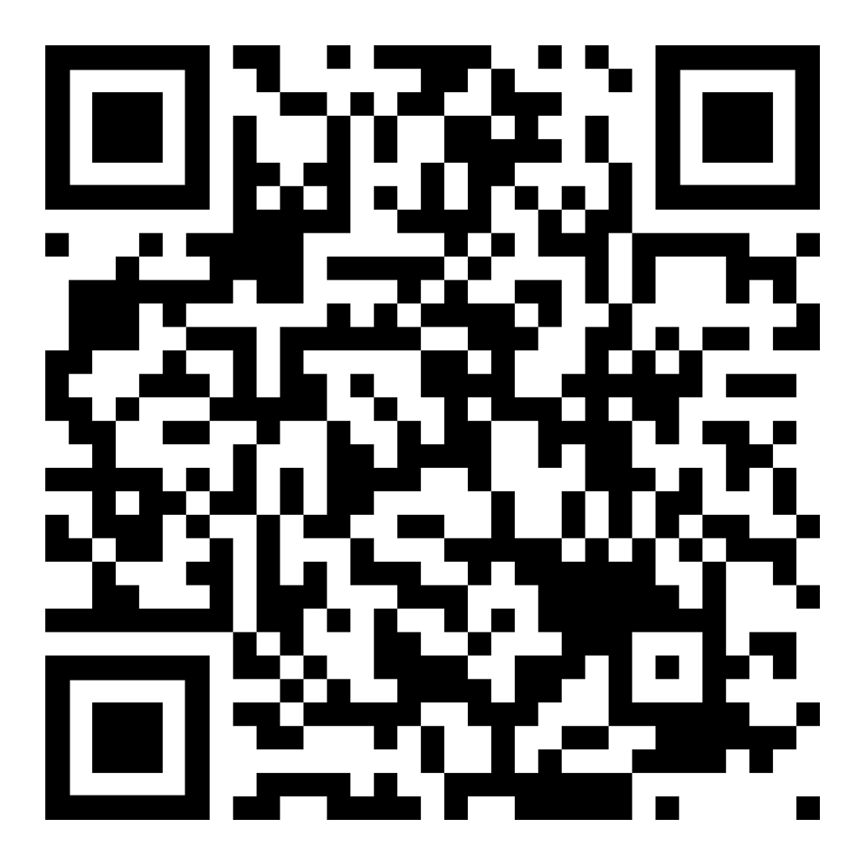
Warum ein
„Vorschulanlass“?
Vorschulanlass
Präsentation auf Deutsch und Englisch sowie weiterführende Links
Orientierung und Ideen für einen fördernden, spielerischen Familienalltag
wunderbar intensive Phase
Unterstützungs- und Informationsangebote

Slide 4
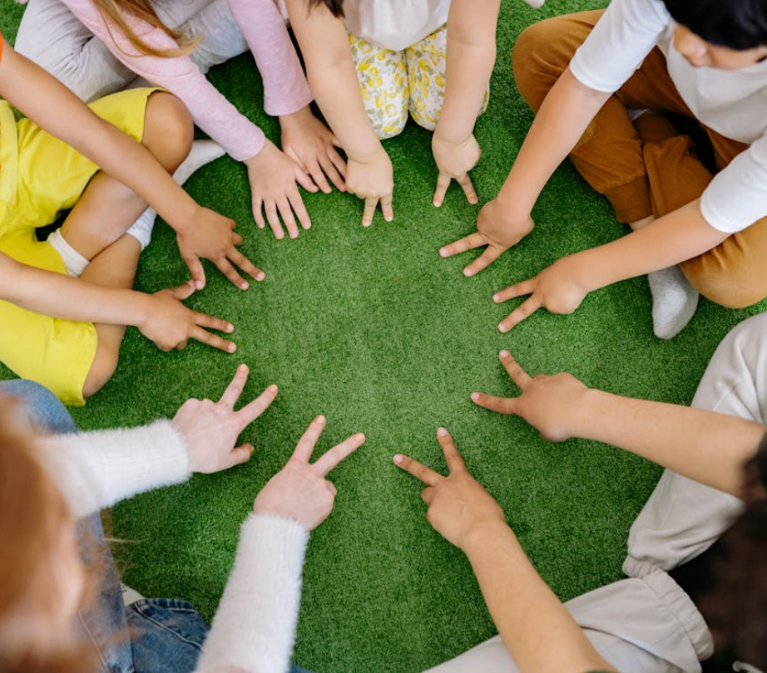
Kindergartenalltag
Vorschulanlass
Der Start im Kindergarten bedeutet eine grosse Umstellung, egal in welcher Situation die Kinder vorher sind.
Der Orientierungsanlass der Schule «Eintritt in die Volksschule» mit Fokus auf der Einschulung wird im März 2027 stattfinden.
Einblicke in den Kindergartengartenalltag mit den Lehrpersonen
- Mirjam Kuhn, Mettlen 3
- Céline Gerig, Mettlen 4

Slide 5


KINDERGARTEN

Slide 6
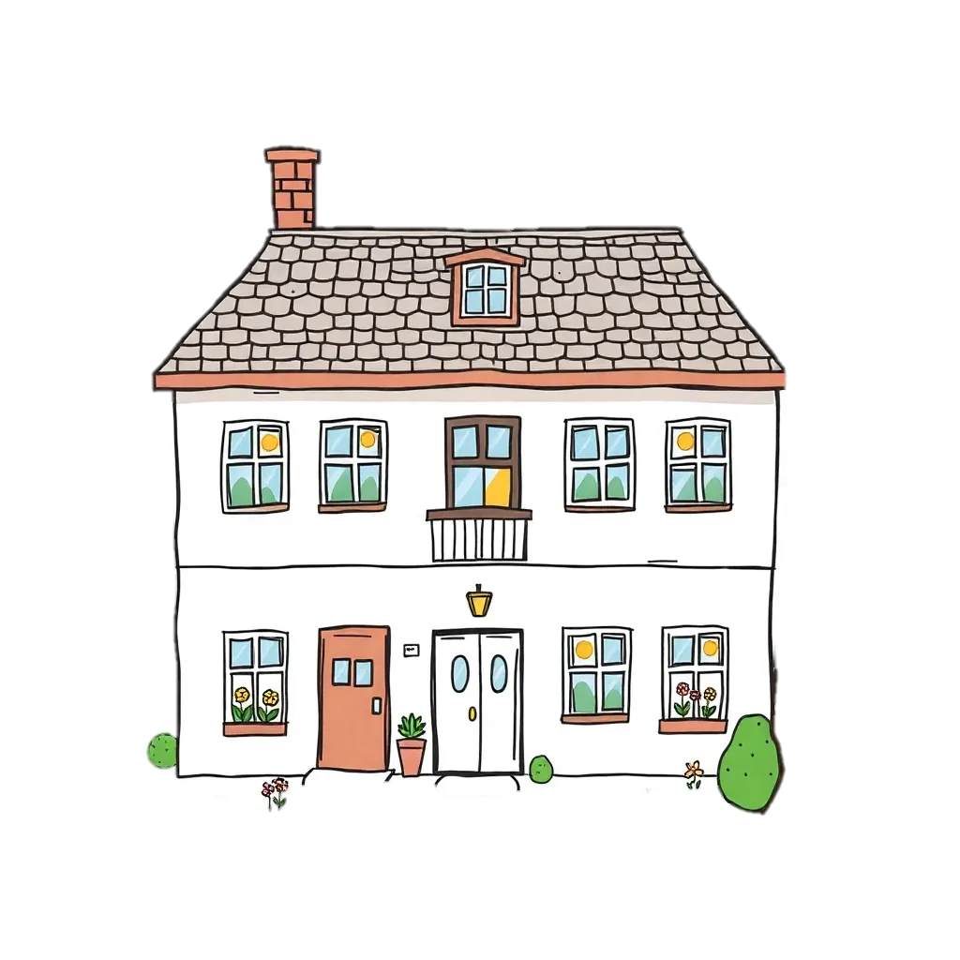

Hügsam 1
Hügsam 2
Reidholz 1
Reidholz 2
Samstagern
Feld 1
Feld 2
Leemann
Mettlen 1/Mettlen 2
Mettlen 3/Mettlen 4
Kindergärten Richterswil-Samstagern
Grenzbach

Slide 7
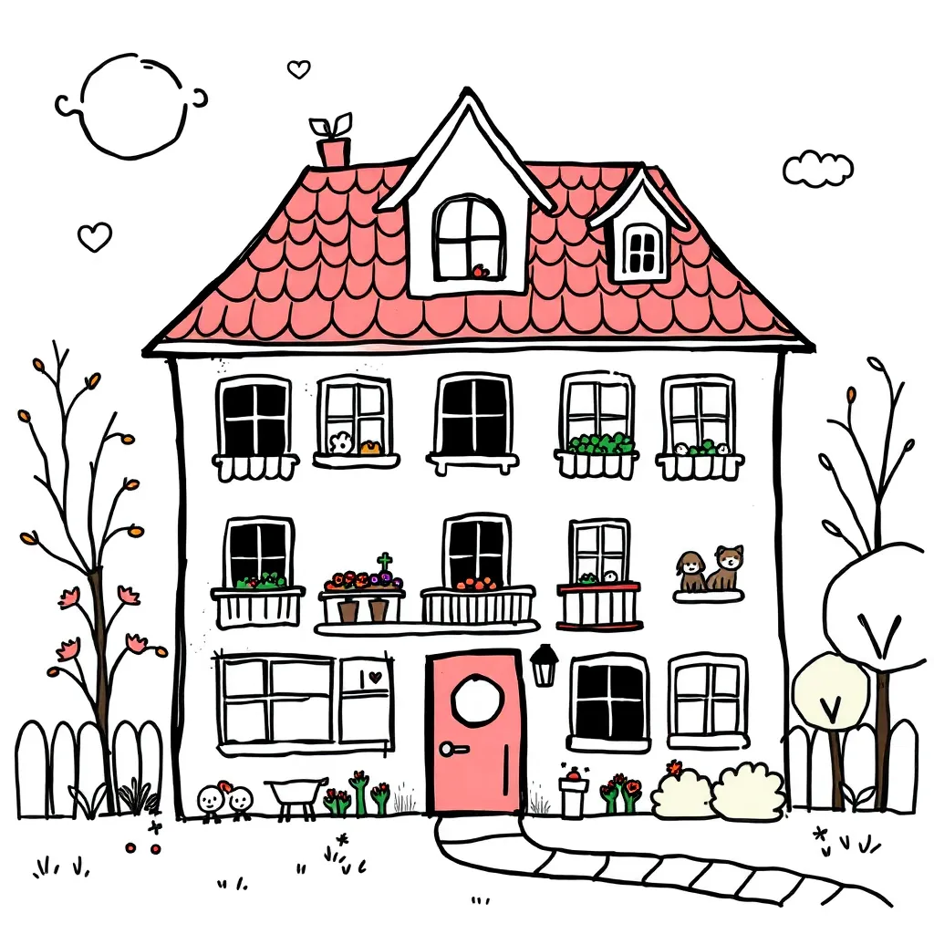
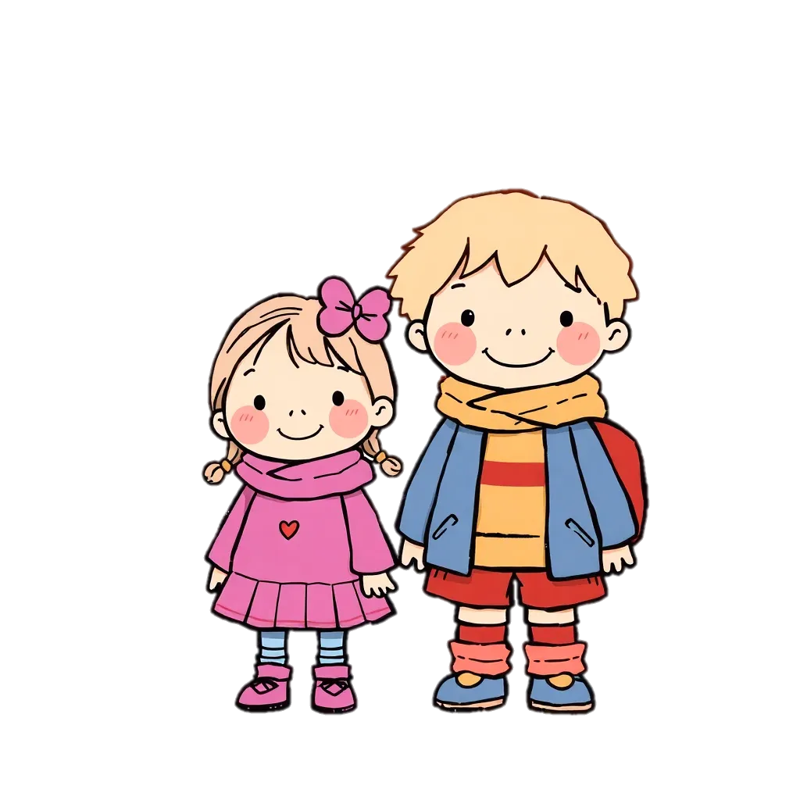
2 Jahre
Kindergarten

Slide 8



8.15 – 11.50 Uhr

Slide 9
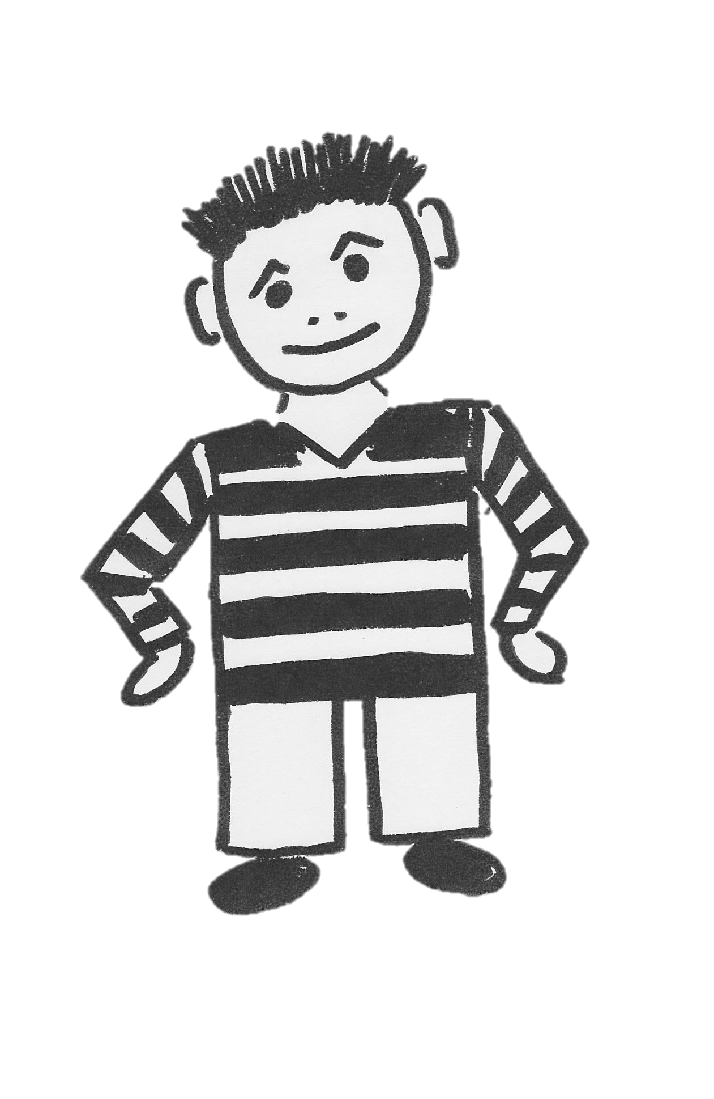
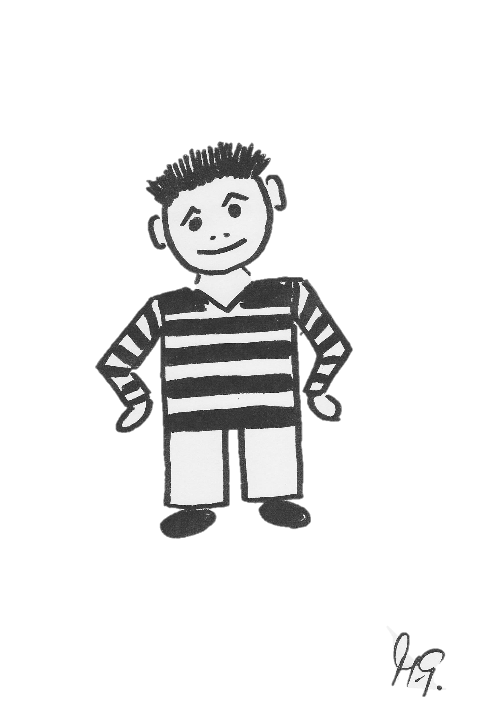

Slide 10

4 Jahre alt
geboren vor 31.7.2023

Slide 11
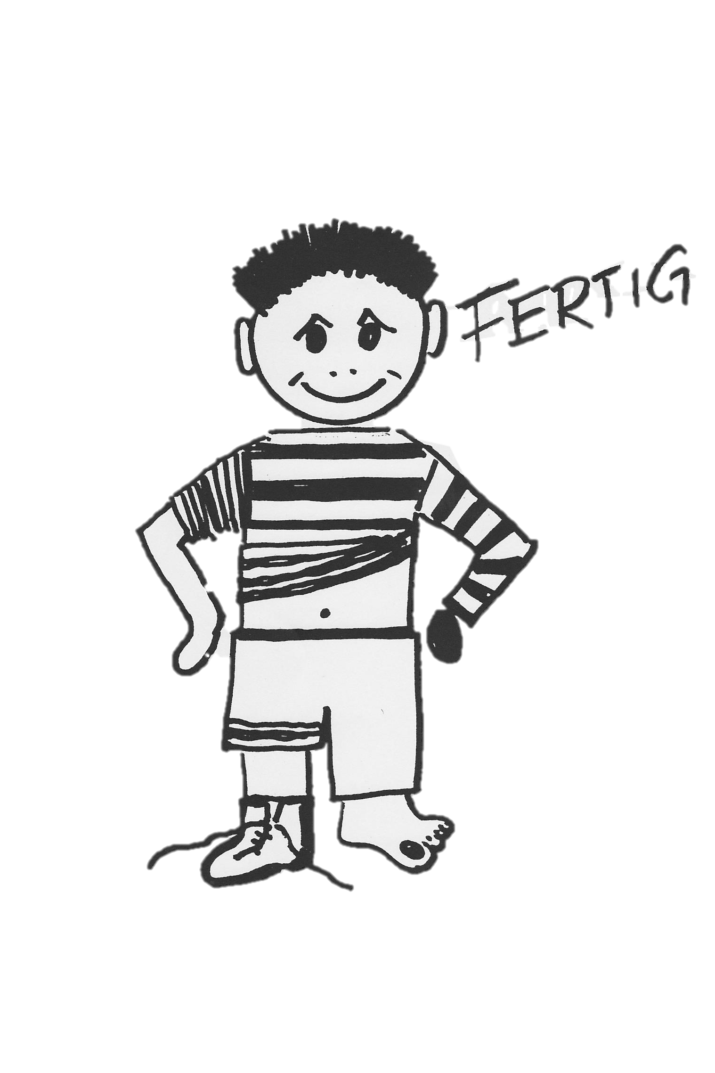
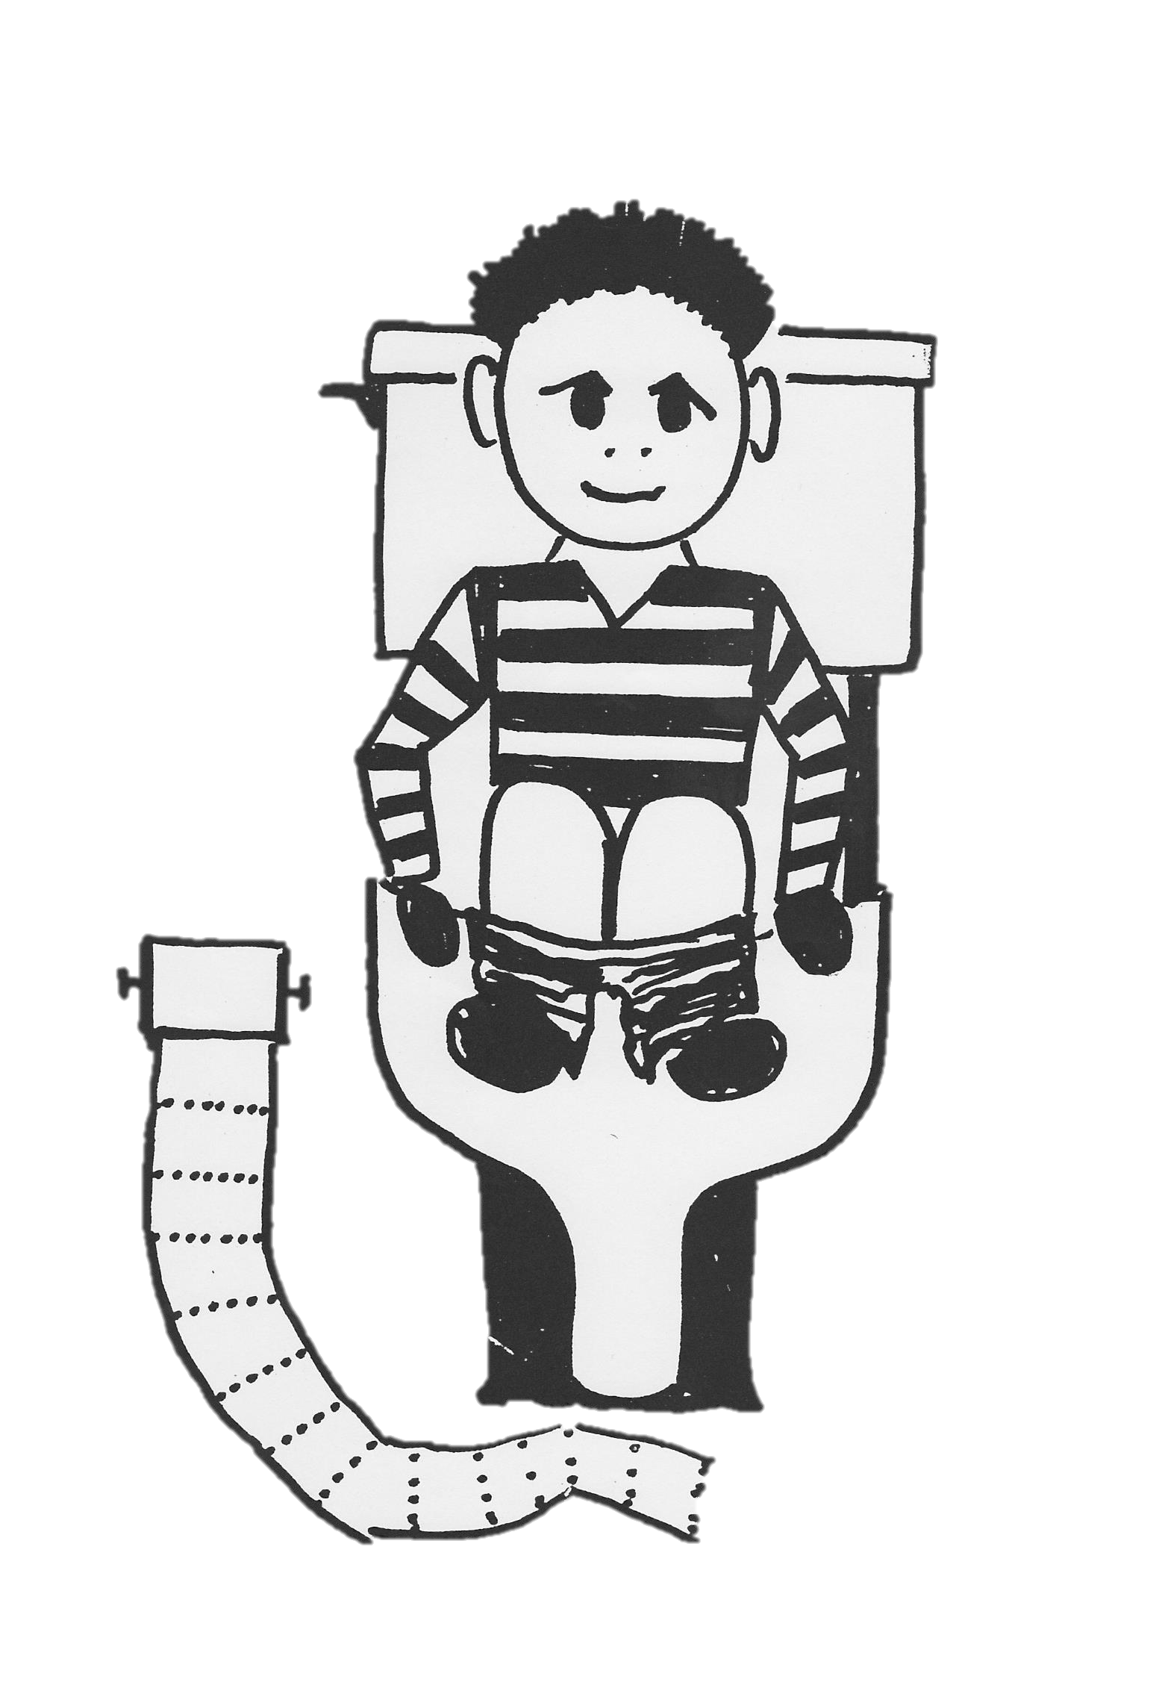
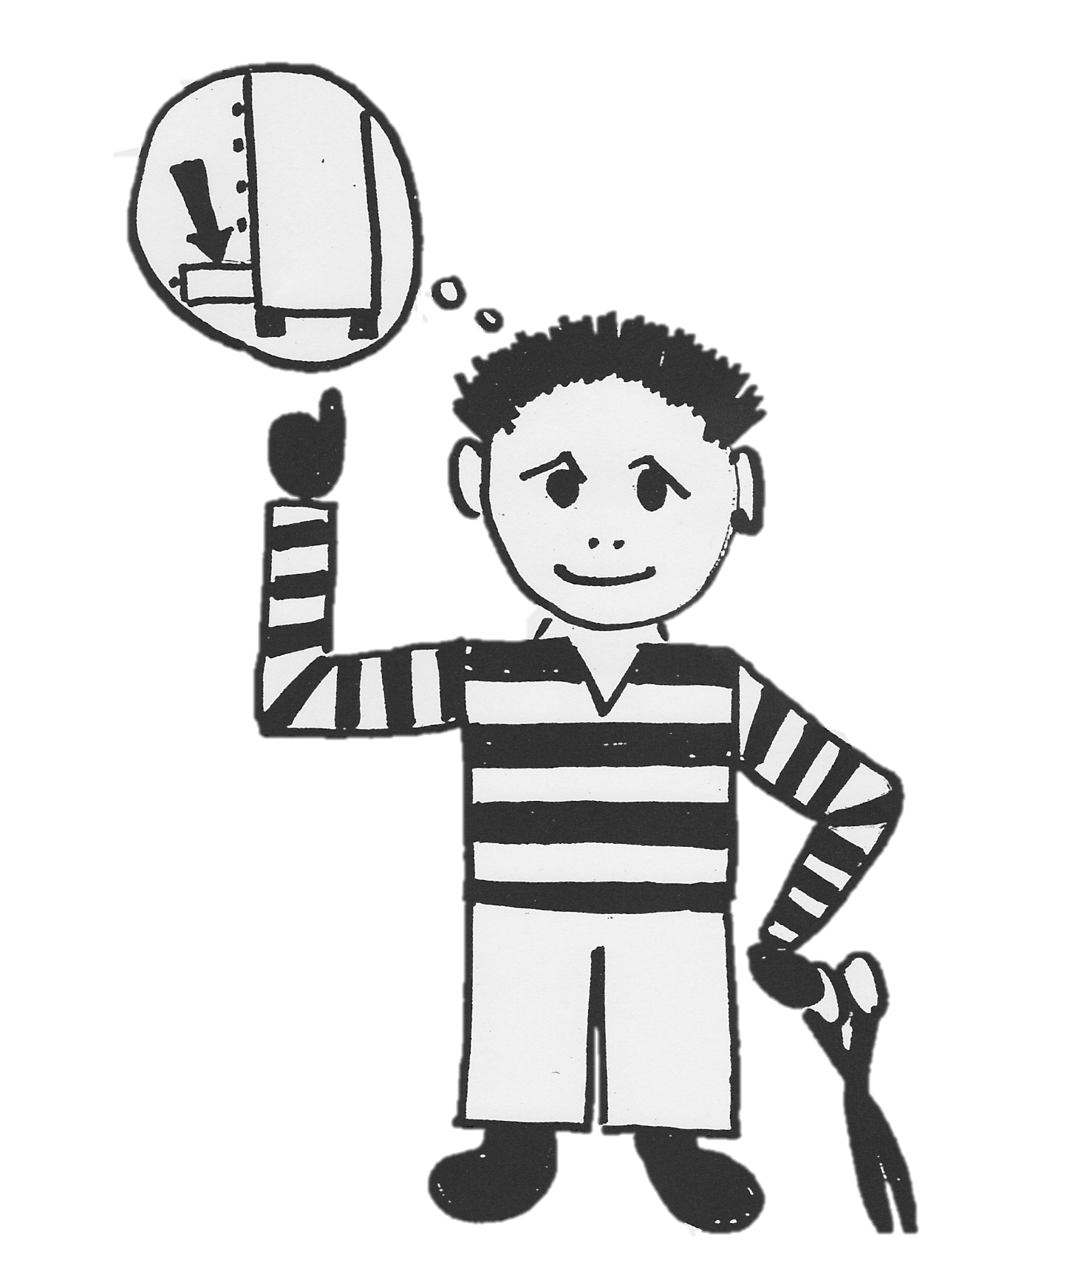

SELBSTÄNDIGKEIT

Slide 12
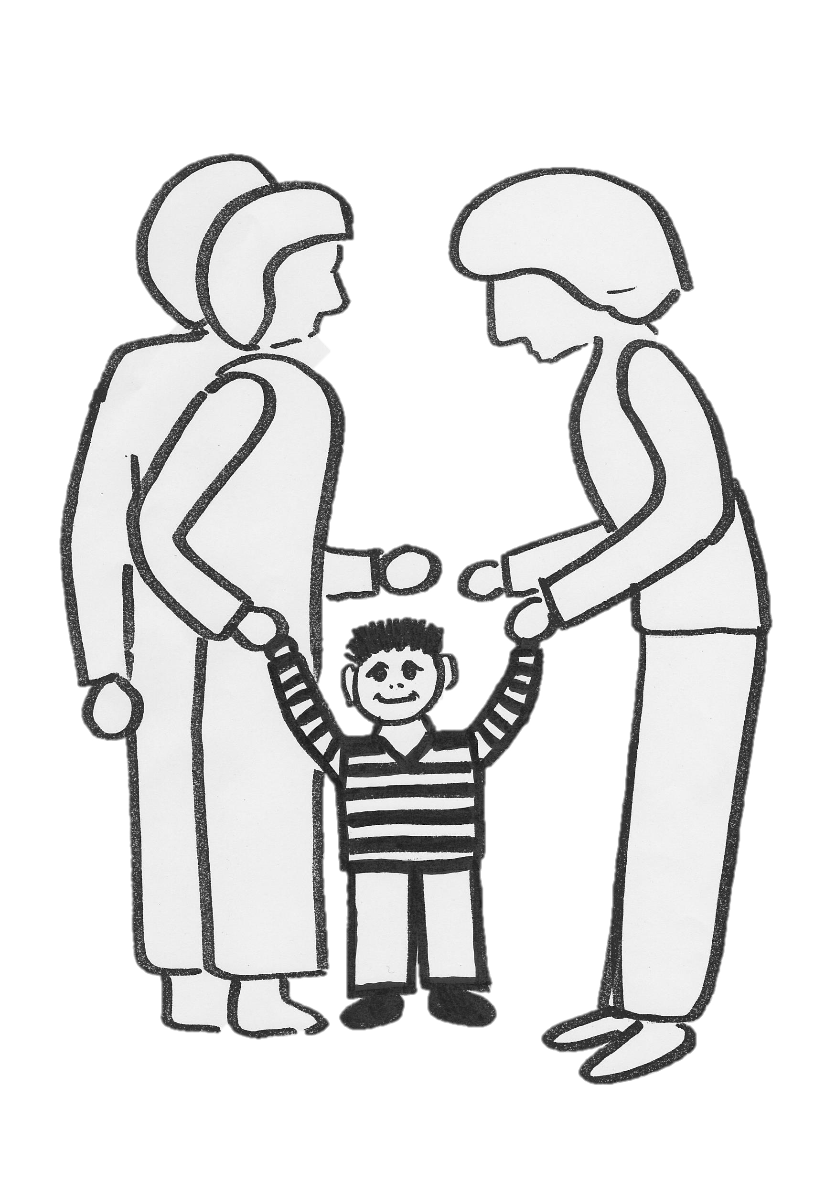


LOSLASSEN / VERTRAUEN

Slide 13
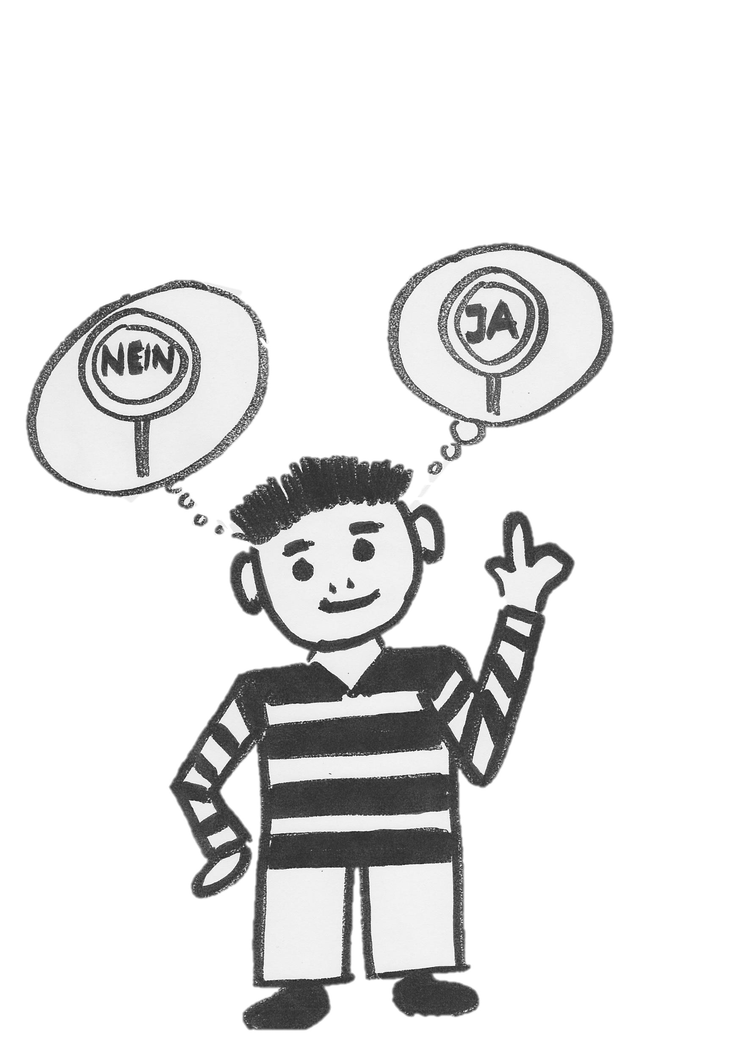
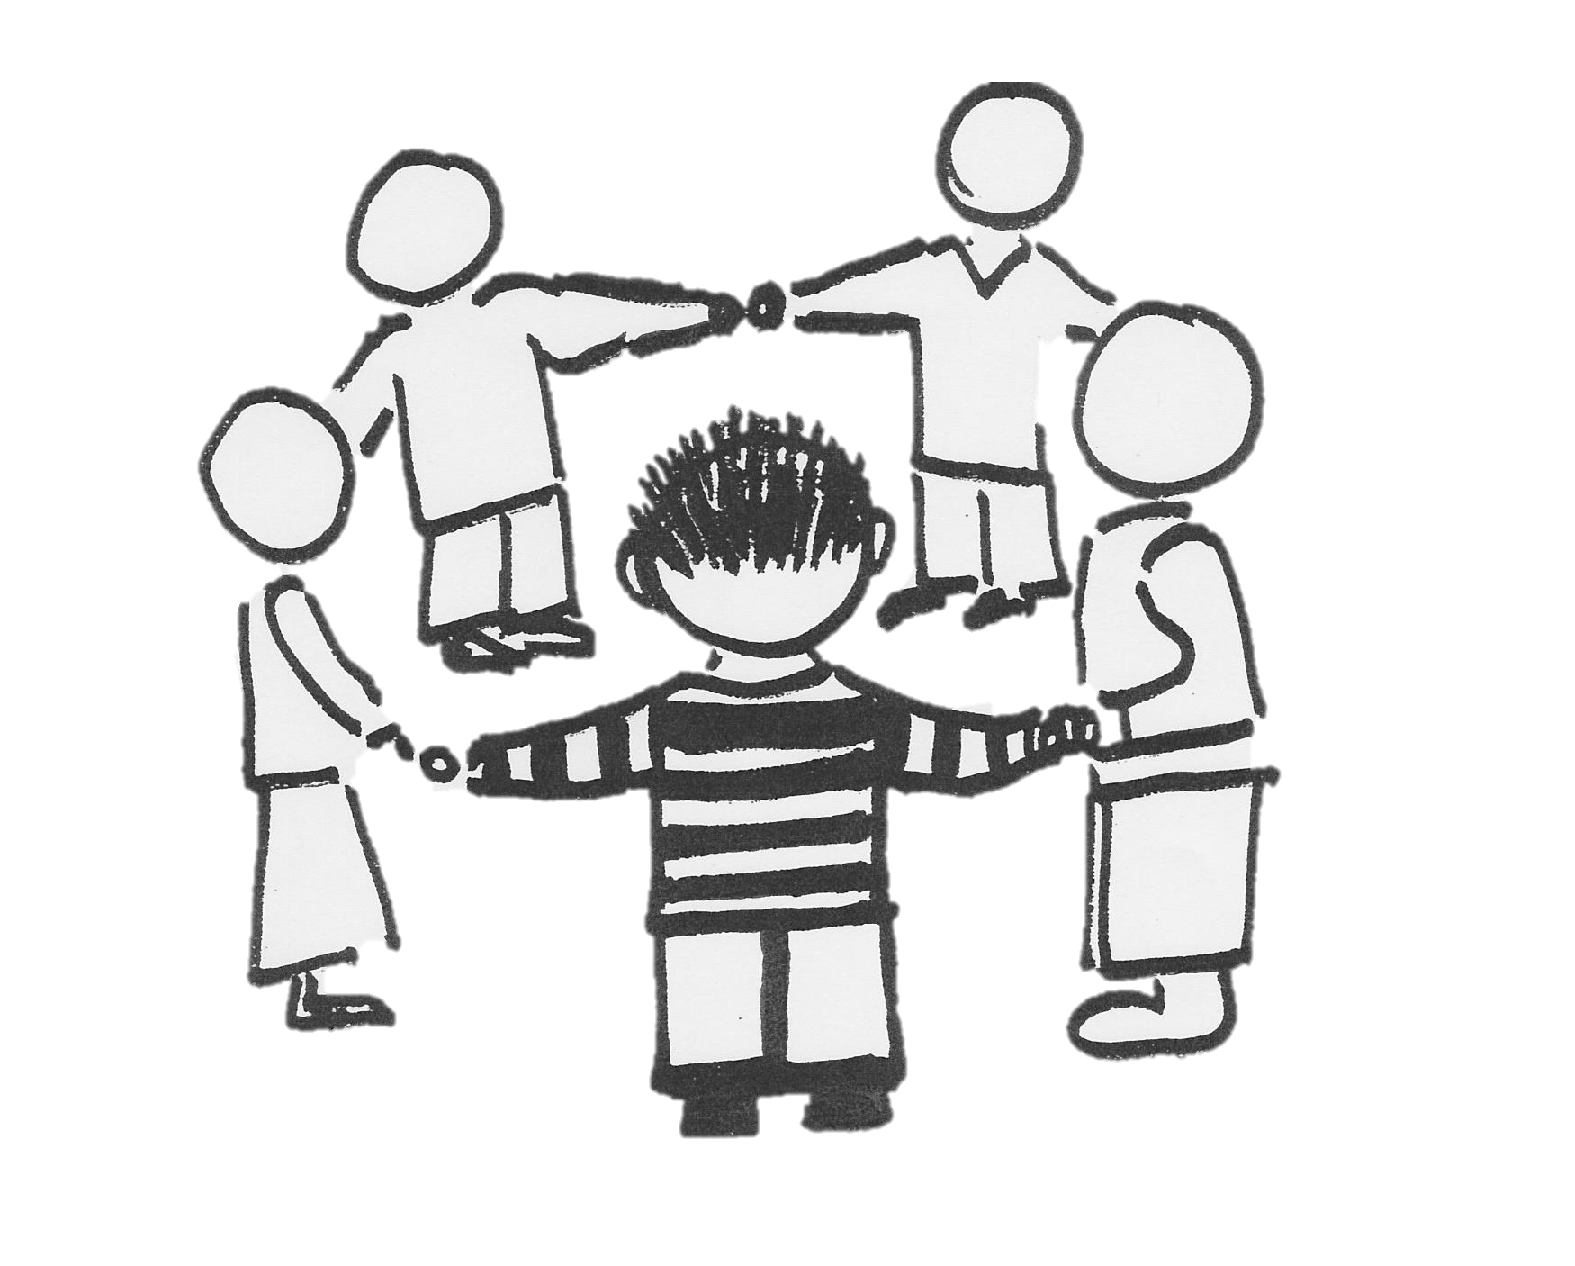
KINDERGRUPPE / REGELN

Slide 14
Schülerhort
Samstagern
Von 6.45-18.00 Uhr offen
Anmeldung durch Eltern
Feld
Dorf

Slide 15
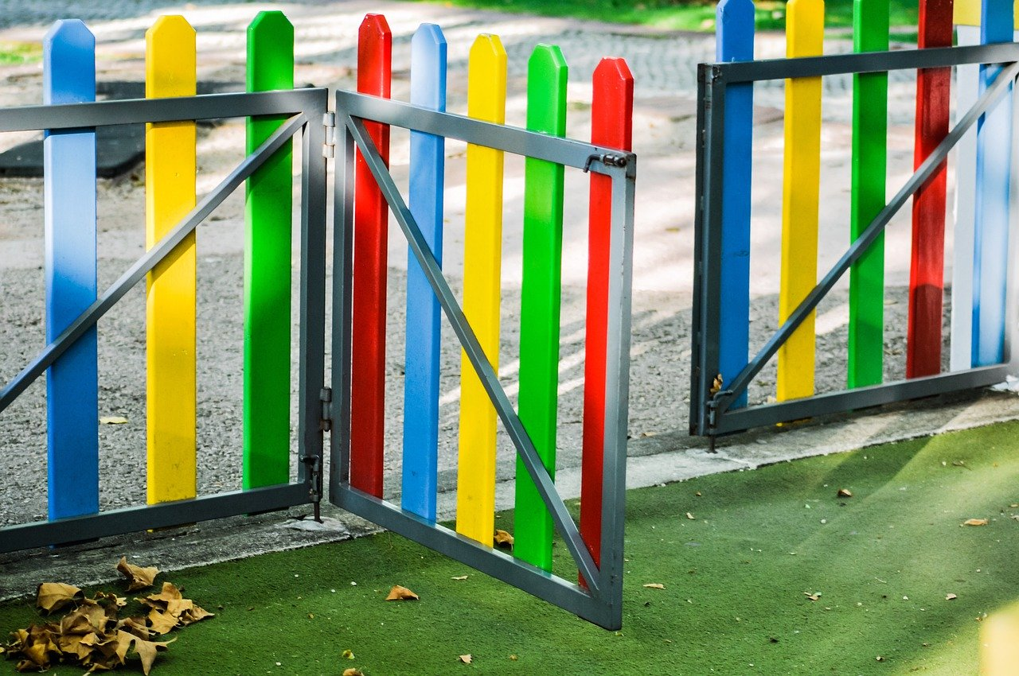

Slide 16

Fragen an die Kinderärztin
Vorschulanlass
Dr. med. Zita Knobel, Kinderärztin in der Kinderarztpraxis Richterswil
3-Jahres-Kontrolle
4-Jahres-Kontrolle
Aktiv mithelfen?
Was ist «normal»?
Hindernisse für KiGa-Eintritt

Slide 17
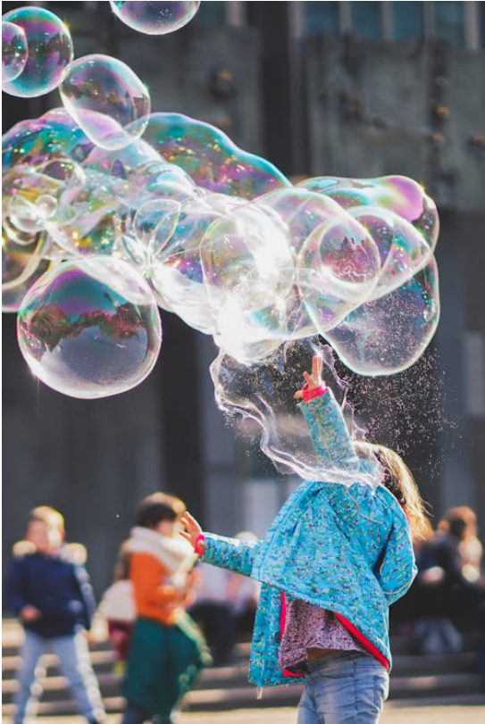
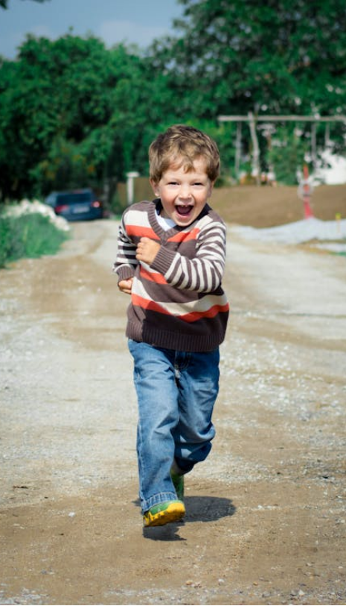
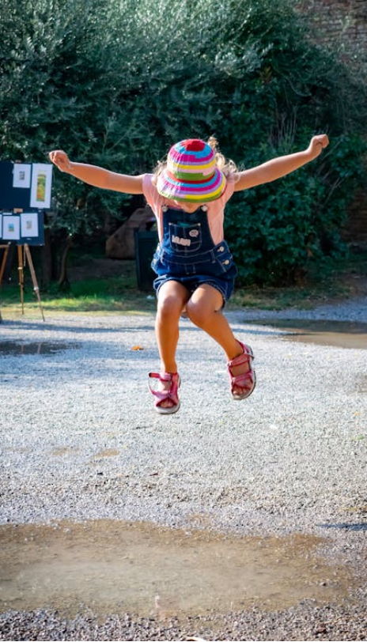
Entwicklungsschritte
Vorschulanlass
Autonomiesteigerung
Grob- und Feinmotorik
Was passiert
Kinder verstehen sich mehr und mehr als eigene Persönlichkeiten. Sie bauen ihren eigenen Willen aus. In jüngeren Jahren ist allerdings noch kein Perspektivenwechsel möglich.
Kinder wollen immer mehr selbst machen und haben einen Drang nach Freiheit. Die eigenen und elterlichen Grenzen werden ausgetestet, was z. T. mit Trotzen einhergehen kann. Kinder erfahren neue Emotionen und Erweitern ihre Impulskontrolle. Die Steigerung ihrer Selbstwirksamkeit führt zu mehr Selbstvertrauen und Selbständigkeit
Autonomie
Grob- und Feinmotorik
Körperliches Bewusstsein
Spracherwerb
Sozial-emotionale Entwicklung

Slide 18
Entwicklungsschritte
Vorschulanlass
Autonomiesteigerung
Grob- und Feinmotorik
Was passiert
Kinder verstehen sich mehr und mehr als eigene Persönlichkeiten. Sie bauen ihren eigenen Willen aus. In jüngeren Jahren ist allerdings noch kein Perspektivenwechsel möglich.
Kinder wollen immer mehr selbst machen und haben einen Drang nach Freiheit. Die eigenen und elterlichen Grenzen werden ausgetestet, was z. T. mit Trotzen einhergehen kann. Kinder erfahren neue Emotionen und Erweitern ihre Impulskontrolle. Die Steigerung ihrer Selbstwirksamkeit führt zu mehr Selbstvertrauen und Selbständigkeit
Sozial-emotionale Entwicklung
Körperliches Bewusstsein
Autonomie
Grob- und Feinmotorik
Spracherwerb

Slide 19
Autonomie
Was passiert?
Entwicklung einer eigenen Persönlichkeit
Eigener Wille wird stärker
Drang nach Freiheit
Eigene und elterliche Grenzen werden ausgetestet (z.B. durch Trotzen)
Steigerung der Selbstwirksamkeit
Sozial-emotionale Entwicklung
Entwicklungsschritte
Körperliches Bewusstsein
Grob- und Feinmotorik
Spracherwerb

Slide 20
Autonomie
Ideen zur Entdeckung der Autonomie
Kindern Zeit lassen
Nicht sofort Hilfe anbieten, Erfolgserlebnisse ermöglichen
Kinder müssen nicht immer bespasst werden
Trotzen nicht persönlich nehmen
Gleichzeitig Vertrauen und Kontrolle bieten
Video: Auto
Sozial-emotionale Entwicklung
Entwicklungsschritte
Körperliches Bewusstsein
Grob- und Feinmotorik
Spracherwerb

Slide 21
Grob- und Feinmotorik
Was passiert?
Feinmotorik
Ausbau der Fähigkeit, mit den Händen zu arbeiten.
Malen wird immer präziser
Verfeinerung der Bewegungen
Grobmotorik
Klettern, hüpfen, Treppensteigen, balancieren, Fahrrad fahren, Spiele mit Bällen, rückwärts gehen, schwimmen, etc.
Stärkung der Körperkoordination
Sozial-emotionale Entwicklung
Autonomie
Körperliches Bewusstsein
Spracherwerb

Slide 22
Grob- und Feinmotorik
Ideen zur Entdeckung der Motorik
Basteln
Mithelfen lassen (kochen, backen, Abwaschmaschine ausräumen, anziehen lassen, knüpfen und Knöpfe öffnen)
Spielsachen mit mehr als einem Zweck zur Verfügung stellen
Nach draussen gehen (bei jedem Wetter), Natur, Spielplätze, Badi erkunden
Der Prozess ist das Ziel, nicht das Resultat!
Sozial-emotionale Entwicklung
Autonomie
Körperliches Bewusstsein
Spracherwerb

Slide 23
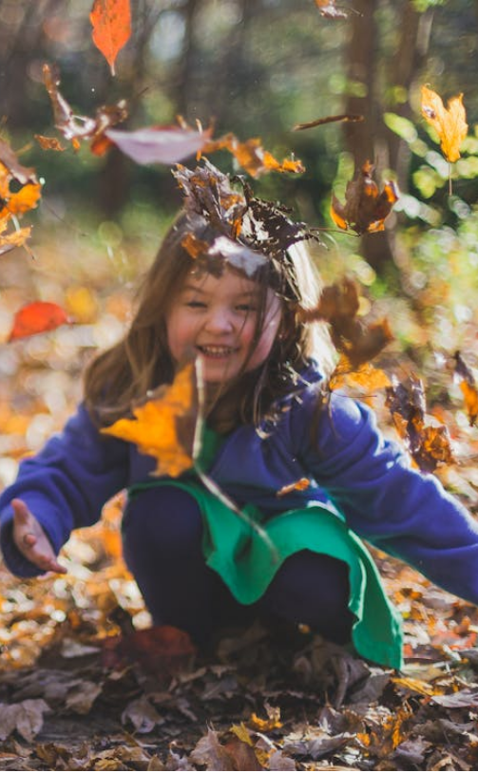
Körperliches Bewusstsein
Was passiert?
Schnelles Wachstum von 0-6 Jahren
Veränderung der Proportionen
Erkennen biologischer Bedürfnisse
Unterscheidung von Mädchen und Jungen, mit Unsicherheit
Sozial-emotionale Entwicklung
Autonomie
Grob- und Feinmotorik
Spracherwerb

Slide 24
Körperliches Bewusstsein
Ideen zur Entdeckung unterschiedlicher Wahrnehmungen
Über Wahrnehmungen sprechen
Persönliche Grenzen aufzeigen und erklären
Den Kindern Privatsphäre zugestehen
Möglichkeiten für Erfahrungen bieten
Video: Weg
Sozial-emotionale Entwicklung
Autonomie
Grob- und Feinmotorik
Spracherwerb

Slide 25
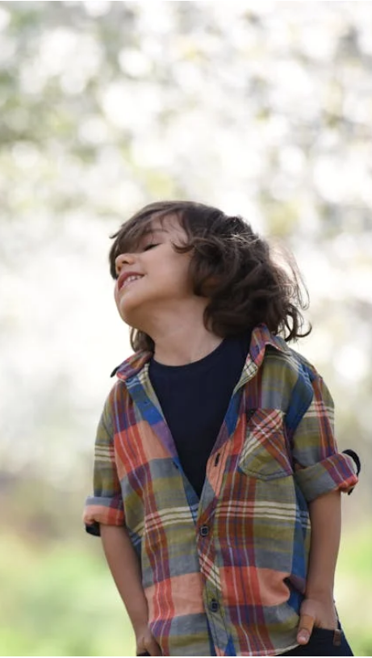
Spracherwerb
Was passiert?
bemerkenswerte Fortschritte im Spracherwerb (von Zwei-Wort-Sätzen zu Drei-Wort-Sätzen zu ganzen Geschichten)
Grosser passiver Wortschatz
Entwicklung des Subjektunterschieds zwischen «Ich» und «Du»
Der Sprachausbau und die Freude an Konversation geschieht mit anderen Personen (nicht mit [digitalen] Me-dien), durch gemeinsames Erleben der Sprache (spiegeln, nachfragen, aufeinander eingehen, Tempo anpassen).
Sozial-emotionale Entwicklung
Körperliches Bewusstsein
Autonomie
Grob- und Feinmotorik

Slide 26
Spracherwerb
Ideen zur Entdeckung von Gesprächen
Gespräche brauchen Zeit und uneingeschränkte Aufmerksamkeit, können aber überall stattfinden
Muttersprache sprechen
Offene Fragen stellen, eigenes Tun kommentieren
Korrigieren durch Wiederholen
Bücher erzählen, Rollenspiele spielen («Stell dir vor…», Verkäuferlis), zusammen singen, reimen, etc.
Gefühle beschreiben, Zeitbegriffe einführen, geografisches Verständnis stärken
Einfache Erklärungen liefern, dabei helfen Vergleiche
Keine Ironie
Lernen am Modell (Umgangsformen, Dialekt, Sprachintonation)
Video: Bibliothek
Sozial-emotionale Entwicklung
Körperliches Bewusstsein
Autonomie
Grob- und Feinmotorik

Slide 27
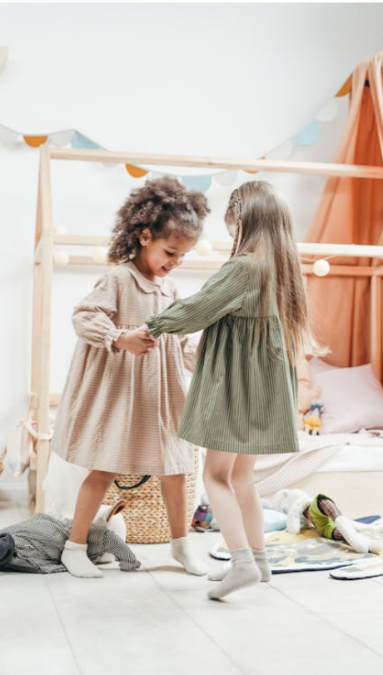
Sozial-emotionale Entwicklung
Was passiert?
Beziehungen entstehen durch Spielen mit Gleichaltrigen über gemeinsames Tun
Erkennen der Bedürfnisse anderer
Das Kind lernt, zu warten und zu teilen
Äusserung eigener Wünsche
Nein sagen lernen
Gefühle sprachlich ausdrücken
Körperliches Bewusstsein
Autonomie
Grob- und Feinmotorik
Spracherwerb

Slide 28
Sozial-emotionale Entwicklung
Ideen zur Entdeckung von Beziehungen
Begegnungen ermöglichen
Als Vorbild agieren
Mehrere Bezugspersonen dienen als unterschiedliche Modelle
Streiten will gelernt sein: Konflikte nicht zu schnell stellvertretend lösen
Auf Erlebtes referenzieren
«Streit» nicht persönlich nehmen, Eigenwille als Stärke sehen
Kinder von anderen Erwachsenen betreuen lassen
Körperliches Bewusstsein
Autonomie
Grob- und Feinmotorik
Spracherwerb

Slide 29
Gemeinsam die Welt entdecken
Vorschulanlass
Der Weg ist das Ziel
Vorbild
sein
Geniessen

Slide 30
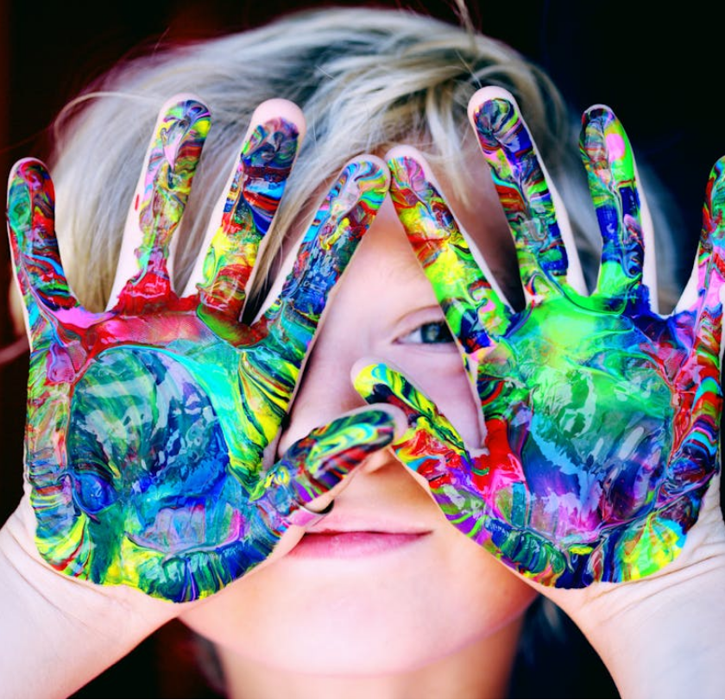
Markthalle
Vorschulanlass
KITA Richterswil / Samstagern
Tagesfamilienverein
ELKIDS (Eltern-Kind-Treff)
Ping:pong; Vorbereitung auf den Kindergarten
Mütter-/ Väterberatung
Bibliothek Richterswil
Kindergarten-Lehrpersonen
Kinderärztin

Slide 31
Vielen Dank für Ihre Aufmerksamkeit
Evelyne Bucher Kim Weber
Leiterin Gesellschaft Integrationsbeauftragte

Slide 32
Quellen
Vorschulanlass
Videos Bildungsdirektion Kanton Zürich. Lerngelegenheiten für Kinder bis 4: https://www.kinder-4.ch/filmfinder
Bilder: pexels.com
Projuventute.ch: Entwicklungsschritte bei Ihrem Kind
Physische Unterlagen im Couvert:
  Feedbackbogen
  QR-Code für Webseite und Präsentation 2026
  Kinder wollen reden (Kurzfilminspirationen)
  Broschüre «Lernen beginnt lange vor dem Kindergarten»
  Parentu: App für informierte Eltern
  Angebote für Kinder Richterswil
  Angebote für Kinder Bezirk Horgen
Kontakt
Evelyne Bucher, Leiterin Gesellschaft, evelyne.bucher@richterswil.ch
Kim Weber, Integrationsbeauftragte, kim.weber@richterswil.ch

